Slide 1


TRƯỜNG TIỂU HỌC ÁI MỘ A
Bài giảng điện tử Tiếng Việt lớp 1
Tên bài: oen - oet (tiết 1)

Slide 2

MÔN: TiẾNG ViỆT – LỚP 1
Phân môn: Học vần
Bài 124. oen - oet (tiết 1)

Slide 3

Thử tài
của bạn

Slide 4



Hãy đọc các từ sau:
Cô khen !
cuối tuần nghệ thuật

Slide 5
Hãy đọc câu sau:
Mùa xuân đến, vạn vật như căng tràn sức sống.
Cô khen !

Slide 6
Điền vần uân hay uât?
Cô khen !
t………………. tú
uân

Slide 7
Nói 1 câu có tiếng chứa vần uât.
Cô khen !

Slide 8

Bài 124. oen – oet

Slide 9

KHÁM PHÁ

Slide 10
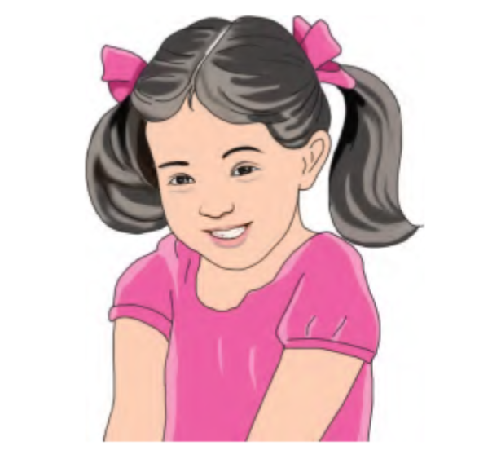
oen
oen
o
e
n
nhoẻn cười
oen

Slide 11
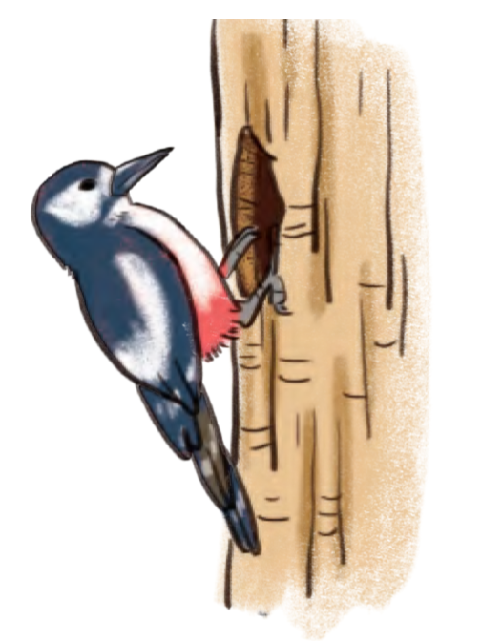
oet
oet
o
e
t
khoét tổ
oet

Slide 12
o
e
n
o
e
t

Slide 13
oen
oet
nhoẻn cười
oet
oen
khoét tổ

Slide 14

oen oet

Slide 15
nhoẻn
oen
khoét
oet

Slide 16


Slide 17



Luyện tập

Slide 18
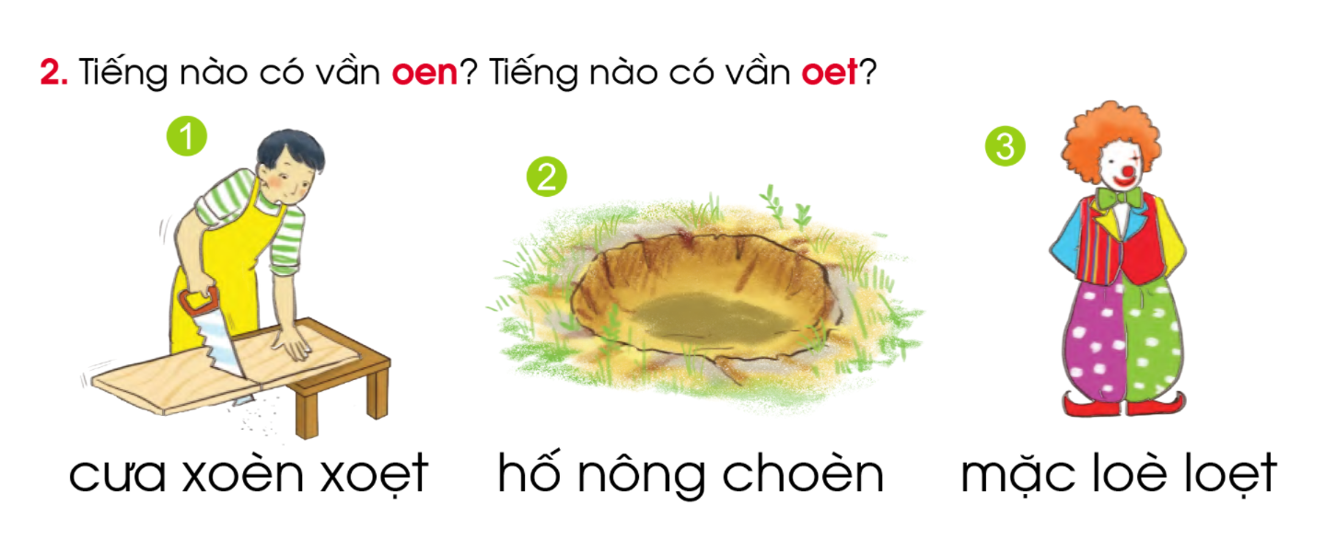


Slide 19
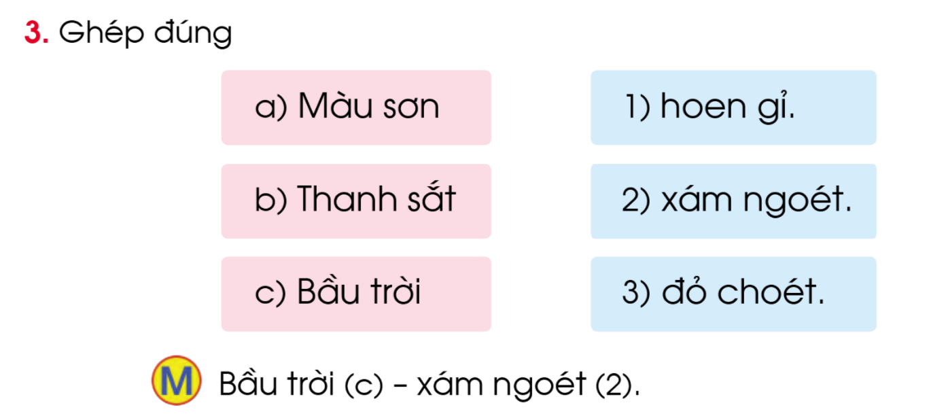

Slide 20
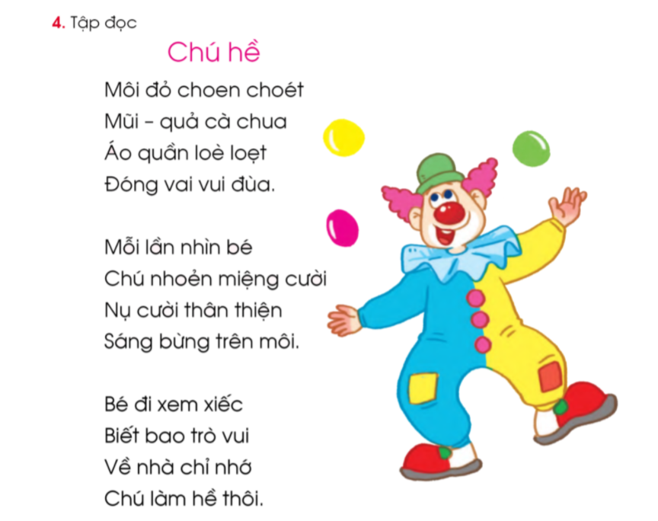

Slide 21
1
2
3
4
5
6

Slide 22





Dặn dò

